Slide 1
отделочных работ.
Государственное бюджетное специальное (коррекционное) образовательное учреждение Краснодарского края для обучающихся воспитанников с ограниченными возможностями здоровья специальная (коррекционная) общеобразовательная школа- интернат» станицы Медвёдовской.
Инструмент для отделочных работ.
Учитель штукатурно-малярного дела:
Конева. В. А

Slide 2
История профессии:
Первые штукатуры появились в Древнем Египте за 5000 лет до н. э. Работали эти люди с гипсом и глиной. Их задача заключалась в том, чтобы выровнять поверхность стен как изнутри, так и снаружи зданий. Это была технология высокого качества, поскольку их работа сохранилась и по сей день, а труды нынешних строителей отваливаются от стены уже через 10 лет. На протяжении веков изменения происходили не только в составе раствора, но и в типе используемых инструментов.

Slide 3
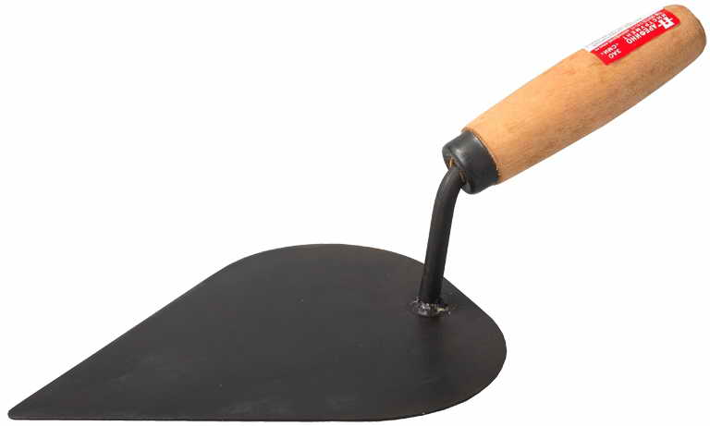
мастерок

Slide 4
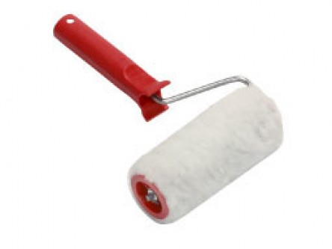
валик

Slide 5
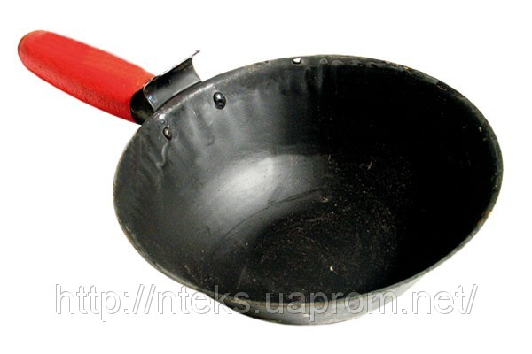
ковш

Slide 6
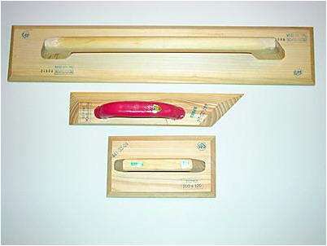
1
2
3
1-полутёрок, 2—3 тёрка.

Slide 7
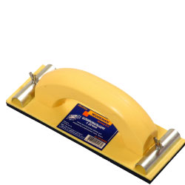
тёрка

Slide 8
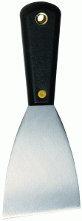
шпатель

Slide 9
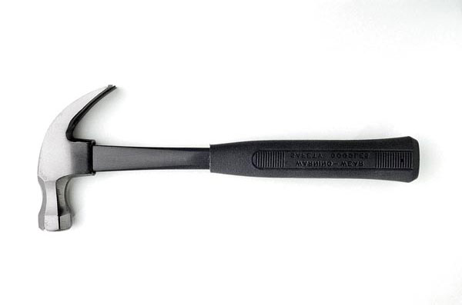
Штукатурный молоток

Slide 10
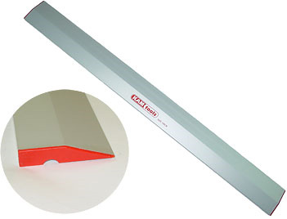
правило

Slide 11
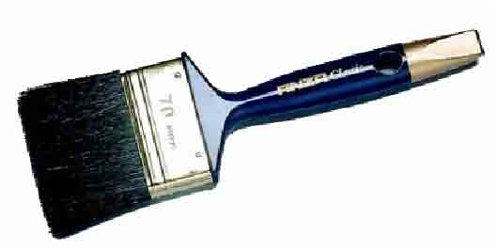
кисть

Slide 12
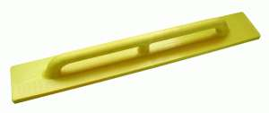
полутёрок

Slide 13
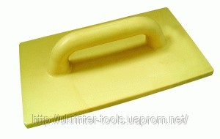
тёрка

Slide 14
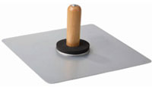
Сокол

